Slide 1
4iz160 11. cvičení
Stanislav Vojíř

Slide 2
11. cvičení
Integrační služby
IFTTT
Zapier
Integromat
Microsoft Flow
Integrace v IOT

Slide 3
Opakování - GraphQL
Co je to GraphQL? K čemu se používá?
Jaké jsou rozdíly mezi GraphQL a REST API?

Slide 4
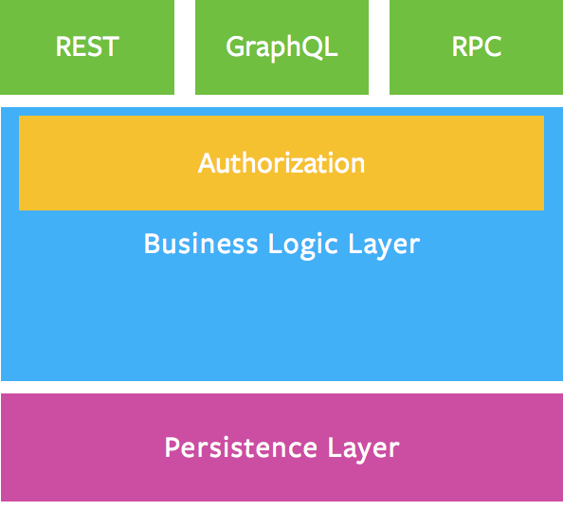
Opakování – začlenění API v aplikaci
Zdroj: https://graphql.org/learn/thinking-in-graphs/

Slide 5
Opakování - GraphQL
K čemu slouží tyto entry pointy?
Query
Mutation
Subscription

Slide 6
Ukázka GraphQL
query{
continent(code: "EU"){
countries{
name
languages{
name
native
}
}
}
}
{
"data": {
"continent": {
"countries": [
{
"name": "Andorra",
"languages": [
{
"name": "Catalan",
"native": "Català"
}
]
}
}
}
}

Slide 7
Proč integrovat informační zdroje a služby?
Vzpomněli byste si, jaké jsou vlastně důvody snah o integraci?

Slide 8
Opakování: Portály
Jednotné rozhraní pro jednotný přístup k většímu množství zdrojů
Plní úlohu rozcestníků, dashboardů atp.
Jednotlivé funkcionality poskytovány v podobě „portletů“
Portál jim zajišťuje autentizaci uživatelů, jednotné prostředí pro běh…

Slide 9
Opakování: Mashup aplikace
= „jednoduché“ aplikace kombinující data z většího množství zdrojů a tvoří tak celek s přidanou hodnotou
Integrace služeb prostřednictvím API
Např. aplikace zobrazující konkrétní datovou sadu na mapových podkladech a umožňující ji prohledávat

Slide 10
Integrační služby
Oproti specializovaným a již „hotovým“ aplikacím v mnoha případech chceme jednoduše propojit data z jednotlivých služeb do funkčního celku
Představme si:
Chci mít archiv všech fotografií, které jsem nasdílel na Facebooku. Jakmile tedy nasdílím fotku na FB, musím ji ručně zkopírovat také např. na Google Disk…
Nechci přehlédnout změny na webu, který sleduji. Ideálně bych tedy chtěl, aby mi informace o změně automaticky přišla na Messenger…
Pracovní úkoly si píšu do Trella, ale pro správu projektů používáme v práci GitHub, kde má každý projekt sbírané Issues. Ideálně bych tedy chtěl vidět na jednom místě jak ručně přidané úkoly, tak nové issues…
Když nejsem doma, nemá smysl, aby hrála hudba…

Slide 11
IFTTT
https://ifttt.com
= asi nejznámější služba pro integraci populárních aplikací
Zdarma je možné vytvořit si 2 vlastní applety a zapnout libovolné množství appletů veřejných
Jinak platba 56 - 120 Kč/měsíc za PRO verzi
Bohužel všechny pokročilé filtry atp. jsou nyní dostupné jen v PRO verzi

Slide 12
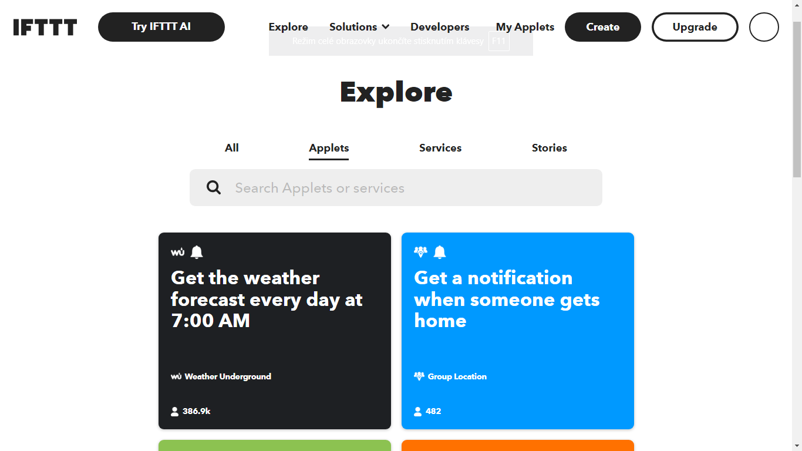
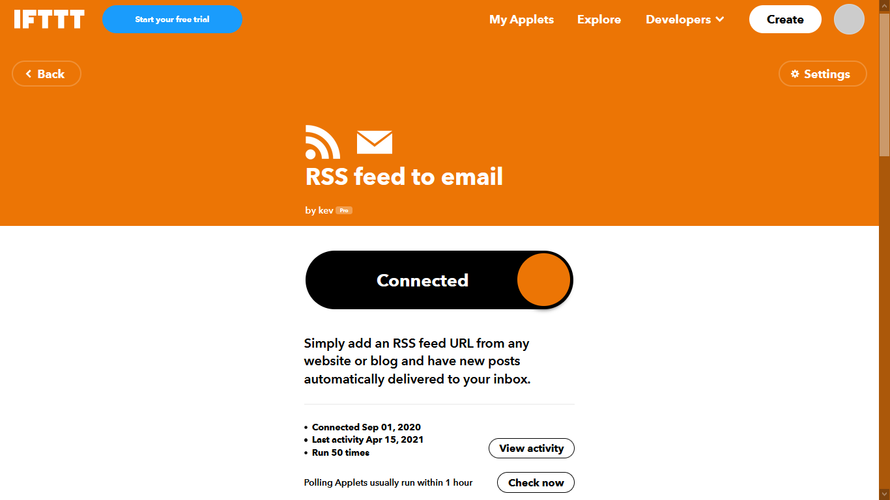
IFTTT

Slide 13
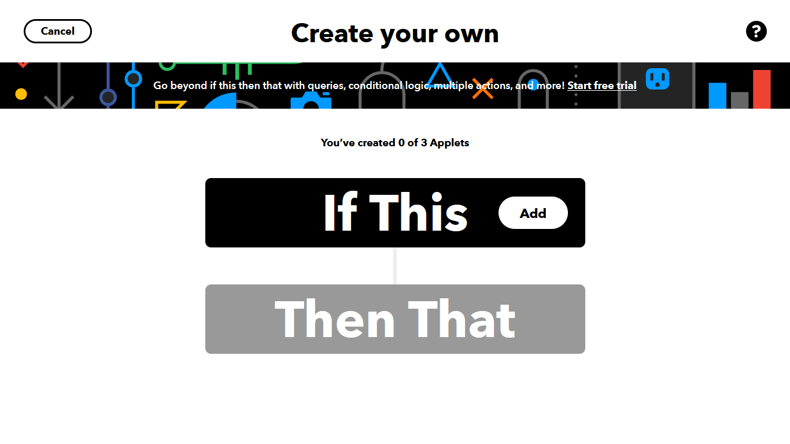
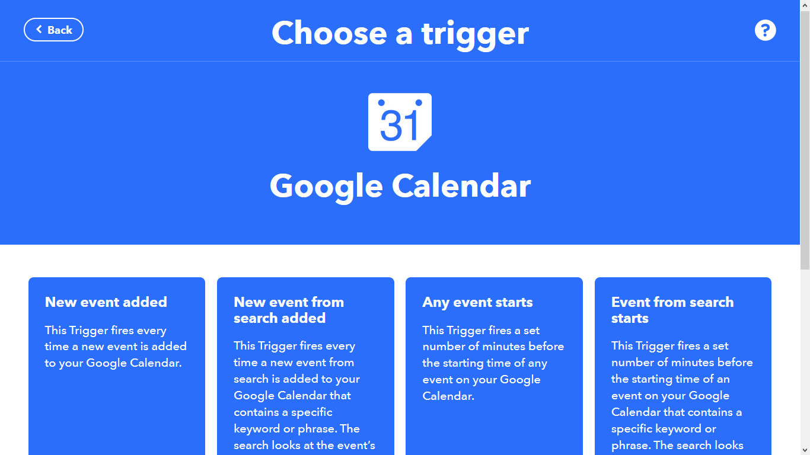
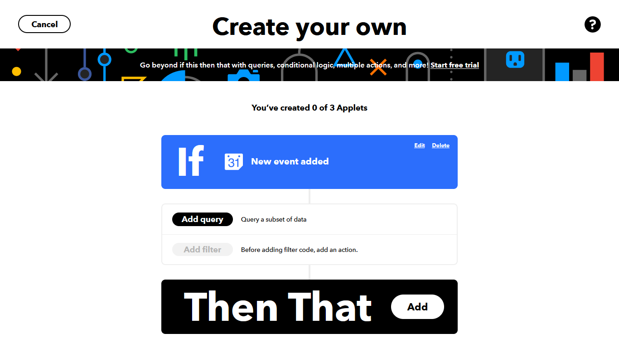
IFTTT

Slide 14
Zapier
https://zapier.com
Integrační služba s obdobnou funkcionalitou jako IFTTT
Jednotlivá workflow jsou označována jako „Zap“
Verze zdarma je omezena na 100 úloh / měsíc a není v ní dostupné filtrování a vícekrokové Zapy a s „prémiovými“ aplikacemi
Placená verze od 19,99 USD/měsíc (resp. 49 USD/měsíc při potřebě filtrování) po tarify pro firmy

Slide 15
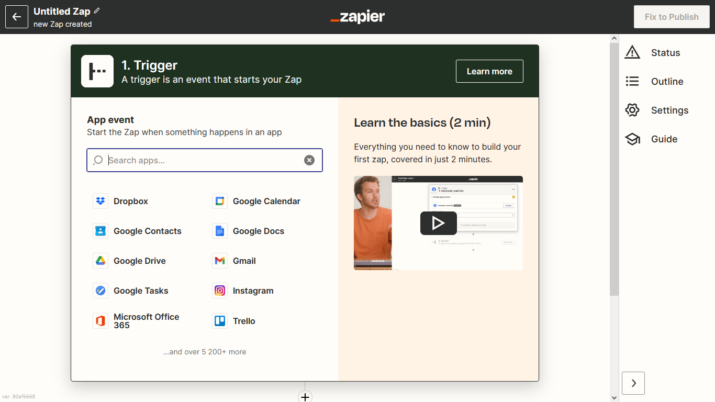
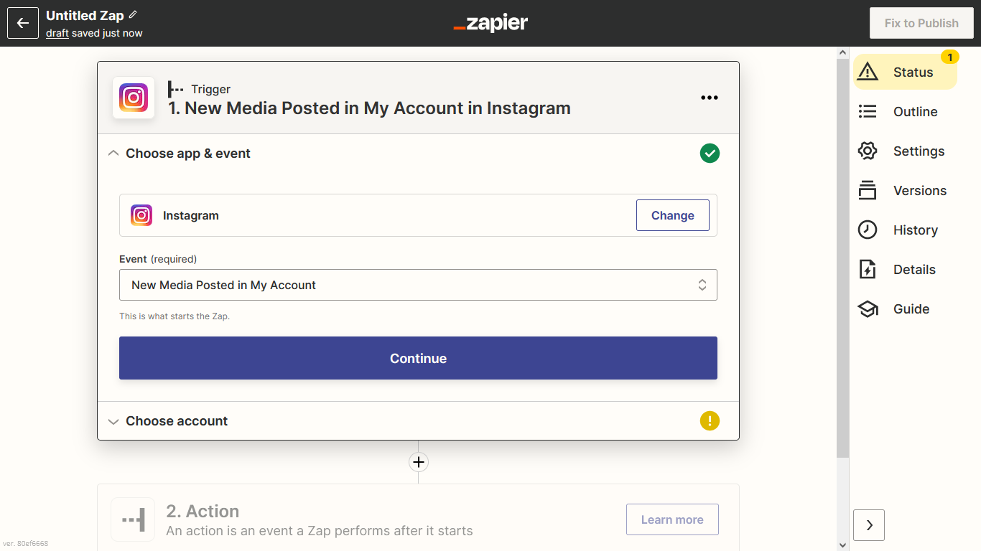
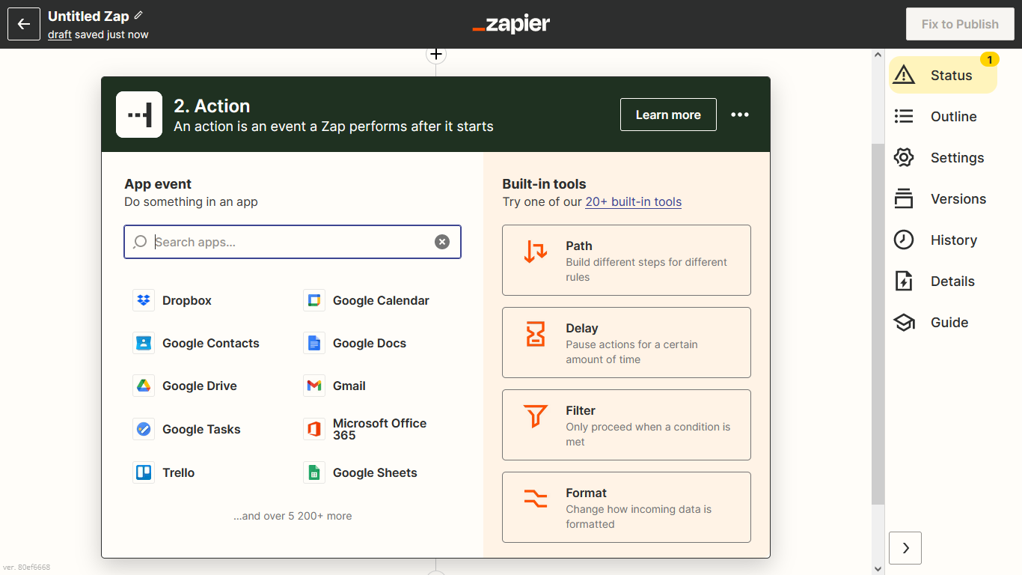
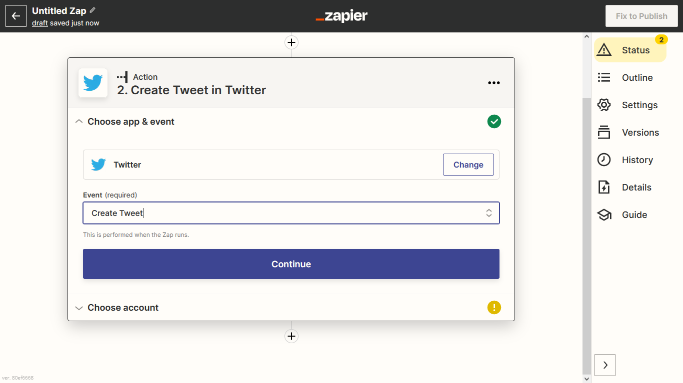
Zapier

Slide 16
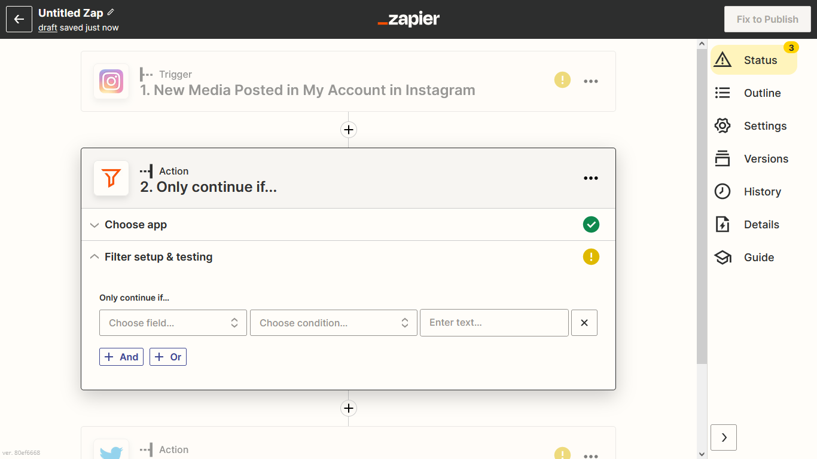
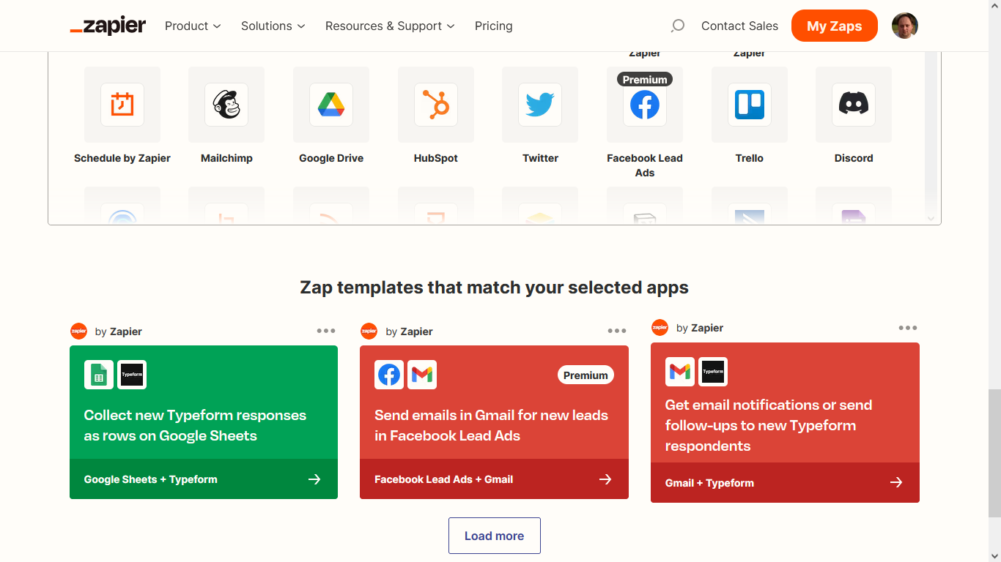
Zapier – PRO funkce

Slide 17
Make
https://www.make.com
Nástroj s velmi intuitivní tvorbou i složitějších workflow
Verze zdarma poskytuje 1000 operací/měsíc s intervalem 15 min, max. 2 aktivní scénáře
Placené verze od 9 USD/měsíc do 8 231 USD/měsíc (či případně individuální nabídku)

Slide 18
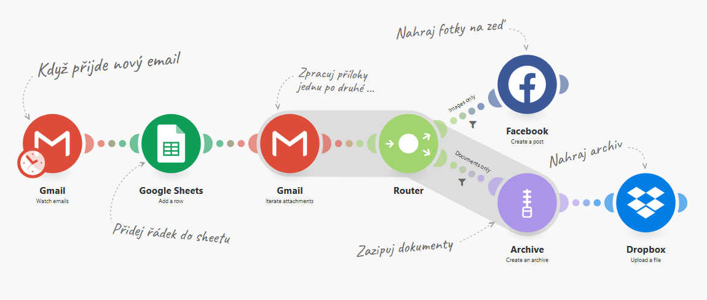

Slide 19
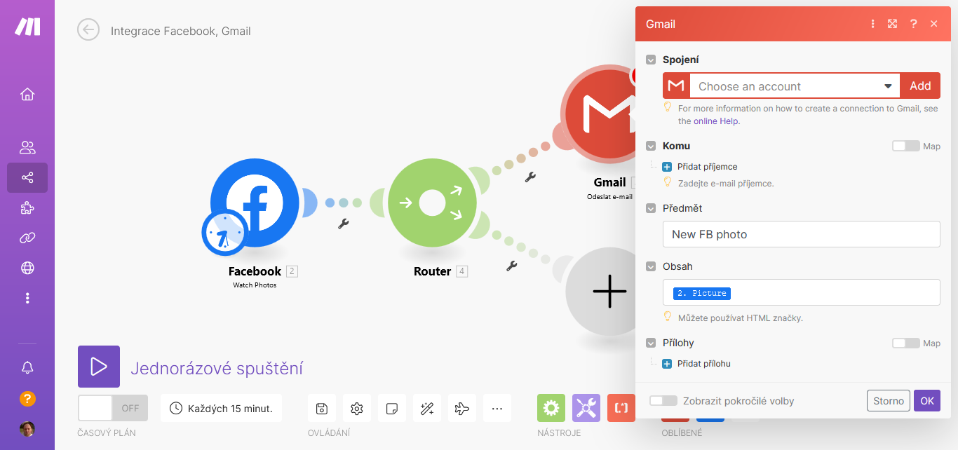

Slide 20
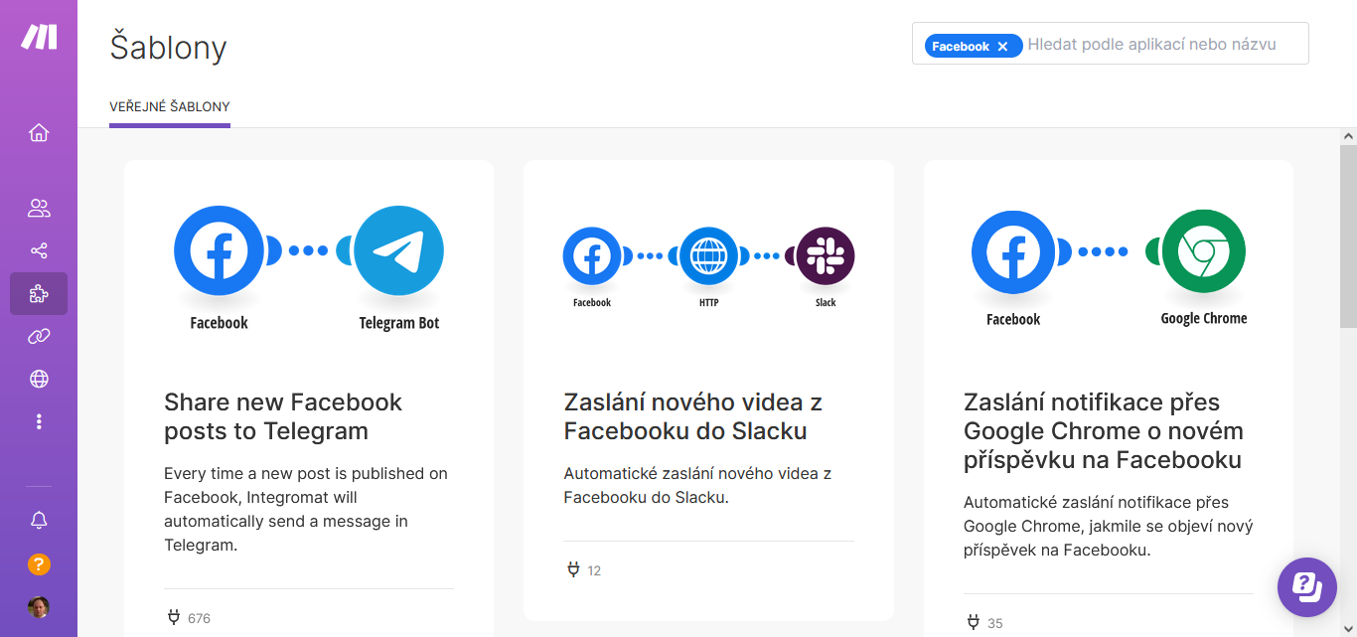

Slide 21
Make
Pojďme se podívat na https://www.make.com

Slide 22
Microsoft Power Automate
https://make.powerautomate.com, případně odkaz z Microsoft 365
Velmi dobrá spolupráce s aplikacemi od Microsoftu, ale najdete zde i služby od dalších společností
Podpora i desktopových „toků“
Možnost přímé integrace s databázemi, práce s proměnnými

Slide 23
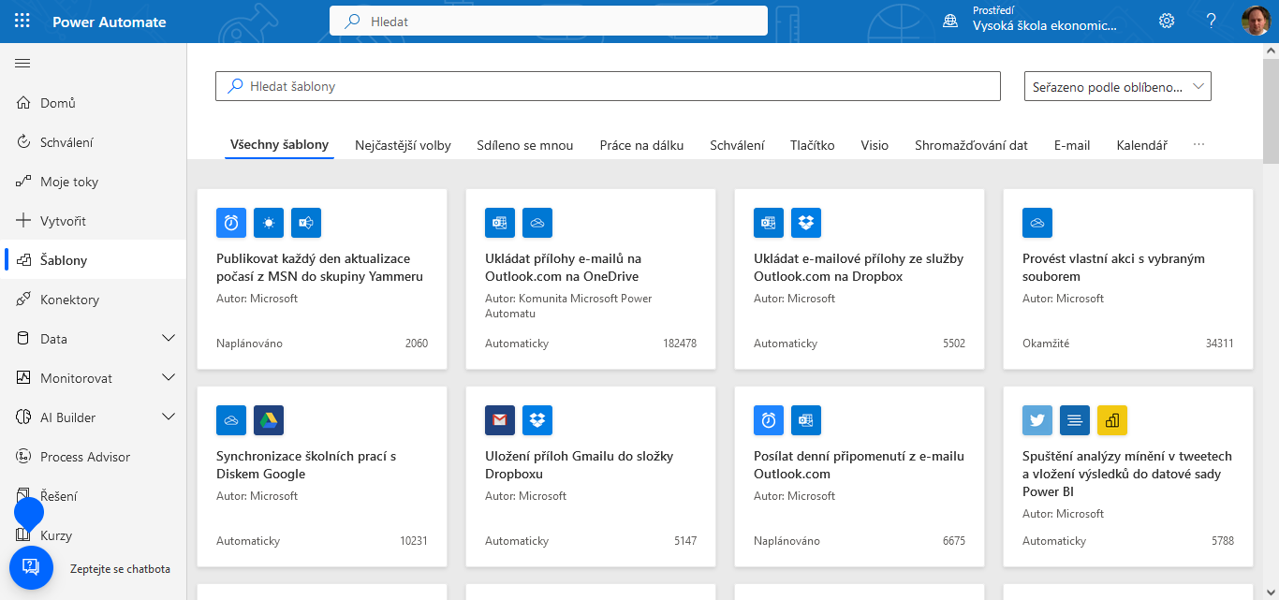
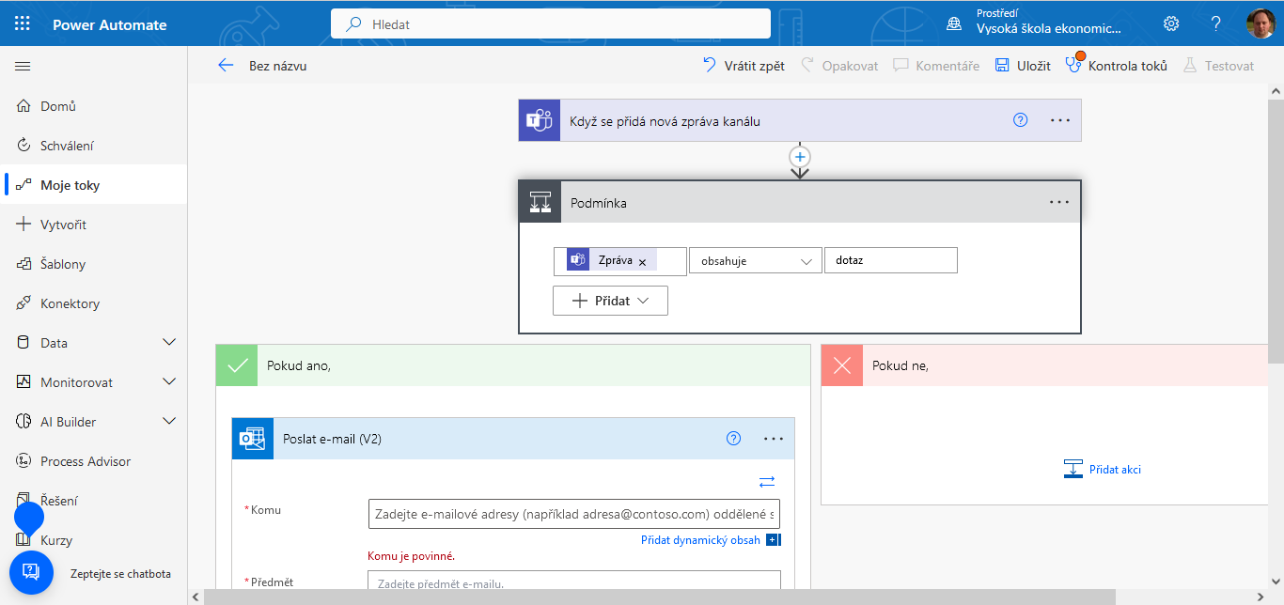
Microsoft Power Automate

Slide 24
Microsoft Power Automate
Pojďme se podívat na https://make.powerautomate.com se školním účtem…

Slide 25
Zdroje z „internetu věcí“
Co to vlastně je „internet věcí“?
Portály a integrační aplikace pro IOT
Určitě už znáte Google Assistant, Siri, Alexu…
Relativně velké množství volně dostupných řešení
Home Assistant, openHAB, Domoticz, ioBroker,…

Slide 26
Dotazy?

Slide 27
Zakončení semestru
Na příštím cvičení nás čeká opakování, během kterého budete moct získat další body za aktivitu
Závěrečná zkouška
v InSISu již najdete vypsané všechny dostupné termíny
své hlavní téma budete vědět dopředu, abyste si k nim mohli vyhledat potřebné podklady, připravit ukázku atp. (budou vylosována na příštím cvičení)
=> max. 60 bodů
diskuse během zkoušky
=> max. 20 bodů

